Slide 1
MATERI ERGONOMI & PERANCANGAN SISTEM KERJA
Antropometri Lanjutan
Analisis Statistik Presisi, Pemodelan Digital (DHM), Biomekanika Tubuh, dan Penerapan Standar ISO.
Kelanjutan Materi Dimensi Ruang Manusia

Slide 2



CAKUPAN PEMBAHASAN
Pilar Utama Antropometri Lanjutan
1. Statistik Persentil
2. Pemodelan Digital
3. Biomekanika & ISO
Perhitungan deviasi standar dan batas interval populasi presisi.
Simulasi CAD 3D (Digital Human Modeling) untuk jangkauan dinamis.
Analisis beban sendi, somatotip, dan standar ISO 7250 / 15537.

Slide 3
FAKTOR PENYESUAIAN
Kelonggaran (Allowance) Dimensi
Pakaian & Alat
Gerak Dinamis
Toleransi Postur
Celah Keamanan
Tambahan 20–45 mm untuk ketebalan busana kerja dan alas kaki helm safety.
Ekstra 50–100 mm untuk pergerakan siku, bahu, dan lutut saat beraktivitas.
Penyesuaian tinggi duduk akibat kompresi tulang belakang saat lelah.
Ruang bebas minimum pencegah benturan anggota tubuh pada mesin.

Slide 4
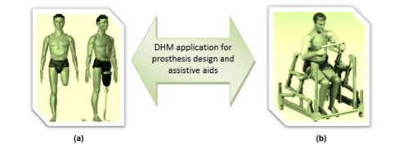
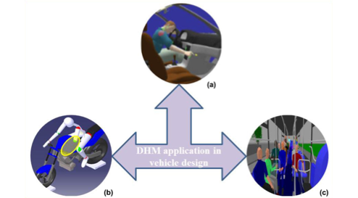
SIMULASI MODERN
Digital Human Modeling (DHM)
Simulasi CAD Ergonomi 3D
Uji coba manekin digital (seperti Jack/RAMSIS) sebelum membuat prototip fisik.
Pemetaan Jangkauan (Reach Cone)
Memetakan zona jangkauan tangan dan kaki operator dalam ruang 3D secara akurat.
Analisis Pandangan & Blind Spot
Evaluasi sudut pandang pengemudi atau operator kendaraan berat.

Slide 5

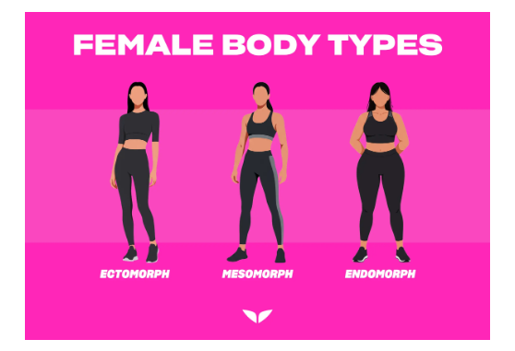
KLASIFIKASI BENTUK TUBUH
Pengaruh Somatotip dalam Desain
Endomorf (Tubuh Gemuk/Bulat)
Membutuhkan ruang duduk lebih lebar dan kapasitas beban struktur lebih besar.
Mesomorf (Tubuh Berotot/Atletis)
Memiliki kekuatan mekanis tinggi dengan lebar bahu yang dominan.
Ektomorf (Tubuh Kurus/Tinggi)
Memiliki jangkauan panjang namun memerlukan dukungan penopang postur khusus.

Slide 6

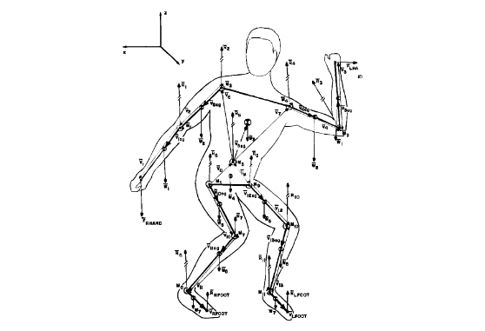

ANALISIS GAYA & BEBAN
Biomekanika & Model Link-Segment
Model Segmen Batang (Link Model)
Mengasumsikan tubuh sebagai rangkaian batang kaku bersambung pada persendian.
Pusat Massa (Center of Gravity)
Titik keseimbangan total beban tubuh saat memegang atau mengangkat objek.
Analisis Momen Sendi L5/S1
Mengevaluasi risiko beban kompresi maksimum pada tulang belakang bawah.

Slide 7


STANDARDISASI GLOBAL
Standar Internasional (ISO)
ISO 7250
ISO 15537
Standar acuan definisi pengukuran dimensi tubuh manusia dan titik landmark anatomis untuk desain teknis internasional.
Prinsip penentuan populasi sampel dan prosedur pengujian pengoperasian produk oleh subjek manusia.

Slide 8
ALUR KERJA PERANCANGAN
4 Tahap Perancangan Ergonomis
01
02
03
04
Identifikasi Target
Penetapan Persentil
Simulasi DHM
Validasi Prototipe
Menentukan populasi pengguna spesifik dan variabel kunci yang relevan.
Memilih kriteria persentil (P5, P50, atau P95) per komponen.
Uji jangkauan digital dan analisis kenyamanan postur pada model CAD.
Pengujian fisik langsung oleh subjek pengguna sebelum produksi masal.

Slide 9
RANGKUMAN UTAMA
"Integrasi Data Statistik & Simulasi Digital Menciptakan Sistem Kerja Tanpa Risiko"
Antropometri lanjutan mengubah pengukuran fisik pasif menjadi simulasi perancangan proaktif demi keselamatan dan efisiensi optimal.
Terima Kasih • Sesi Diskusi & Tanya Jawab

Slide 10




Image Sources
https://ergonomics-iitg.vlabs.ac.in/images/pro7image6.jpg
Source: ergonomics-iitg.vlabs.ac.in
https://edstechnologies.com/wp-content/uploads/2025/06/ramsis1.png
Source: edstechnologies.com
https://storage.googleapis.com/mv-prod-blog-en-assets/2023/01/a2db9664-female-body-types-mindvalley-pulse-graphic.webp
Source: www.mindvalley.com
https://figures.semanticscholar.org/f5ce50e5a5682fbfb2caa49ea570af3907c9a4f1/5-Figure3-1.png
Source: www.semanticscholar.org

